Slide 1










(+593) 99 583 8626

Slide 2



ADVENTISTA DEL SÉPTIMO DÍA
MOVIMIENTO DE REFORMA

Slide 3





Asiste Puntual
Cada sábado 9:00am (Ecuador) por:
ASDMR ECUADOR
Unión Ecuatoriana ASDMR
Registro
de Asistencia

Slide 4

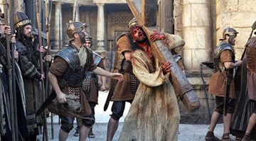


La lección de los niños para hoy es:
Jesús, Azotado y Condenado
Sábado, 1 de noviembre de 2025

Slide 5
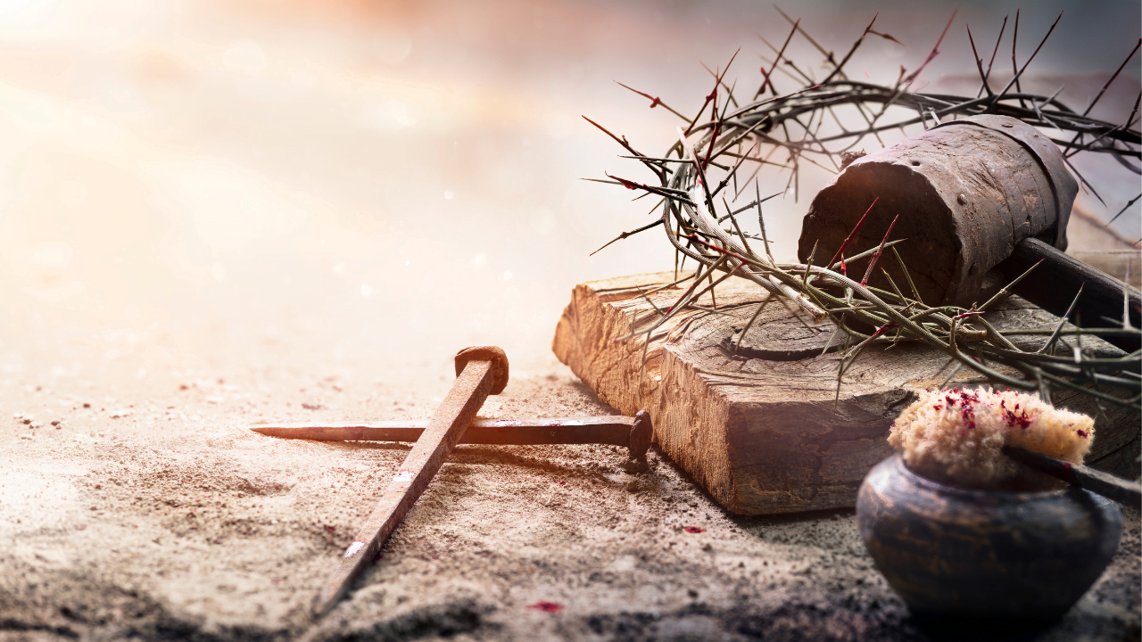
Jesús, Azotado y Condenado
Sábado,1 de noviembre de 2025
Lección 5

Slide 6



Verso bíblico de memoria
“Y Pilato les respondió, diciendo: ¿Queréis que os suelte al Rey de los judíos? Porque él sabía que los príncipes de los sacerdotes por envidia le habían entregado.”
(Marcos 15:9-10)
Idea central
“[La] humillación [de Cristo] era la garantía de su exaltación. Las cruentas gotas de sangre que de sus heridas sienes corrieron por su rostro y su barba, fueron la garantía de su ungimiento con el “óleo de alegría” (Hebreos 1:9) como sumo sacerdote nuestro.”
Deseado de Todas las Gentes, p. 683.
Sábado, 1 de noviembre de 2025
Introducción

Slide 7
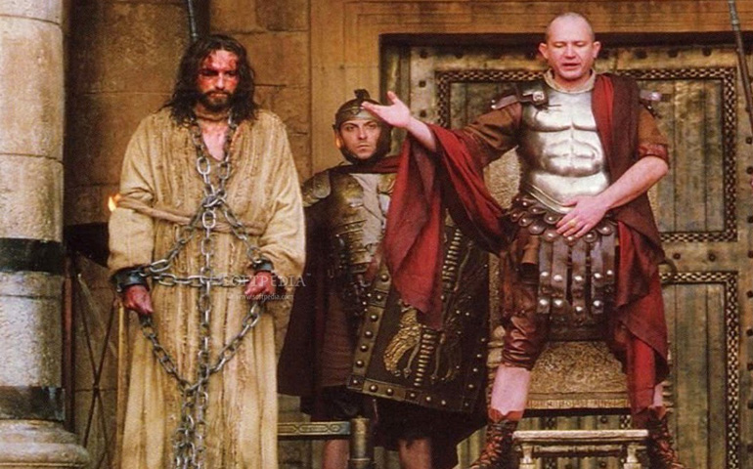
Pilato afirmó que, después de examinar detenidamente a Jesús, no había encontrado en Él ningún delito que mereciera condena…
…también, mencionó que Herodes, quien también lo interrogó, tampoco halló culpa en Él, por tanto, para la justicia civil romana, no existía razón para condenarlo.
Cuando llevaron a Jesús de nuevo al tribunal de Pilato, ¿qué argumento presentó el gobernador a favor del Señor?
La debilidad de Pilato
Domingo

Slide 8
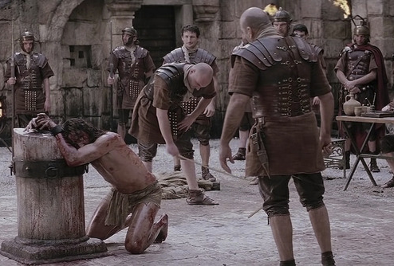
Pilato sabía que Jesús no era culpable, y aun así estaba dispuesto a hacerlo azotar para contentar a los líderes judíos…
…esa primera muestra de concesión marcó el inicio de su caída moral, pues dejó de guiarse por su convicción y por la verdad…
…y se volvió esclavo de la presión pública, su indecisión fortaleció la insistencia de la multitud y lo llevó a un punto sin retorno..
Pilato tuvo la convicción de lo correcto, pero no la determinación para sostenerlo.
¿Cómo su firme inconsistencia lo condujo a la ruina?
La debilidad de Pilato
Domingo

Slide 9
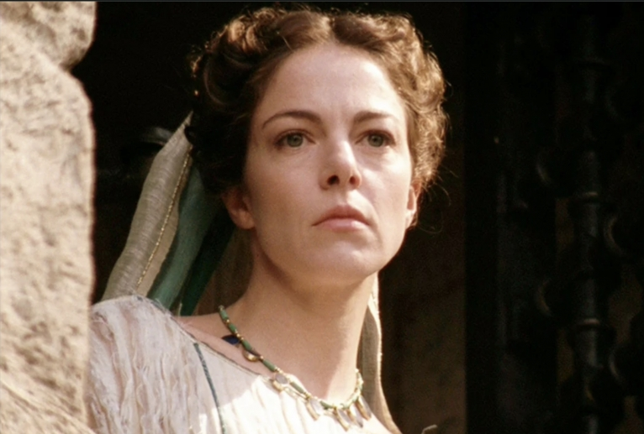
Dios intervino directamente al impresionar el corazón de la esposa de Pilato mediante un sueño que reveló su inocencia, misión divina y la gloria futura de Cristo…
…así, Dios, en su misericordia, utilizó a la esposa de Pilato como un instrumento para advertirle y darle una última oportunidad de elegir la verdad y la justicia.
¿Qué otra oportunidad le dio Dios a Pilato?
La obra de Dios en favor de Pilato
Lunes

Slide 10
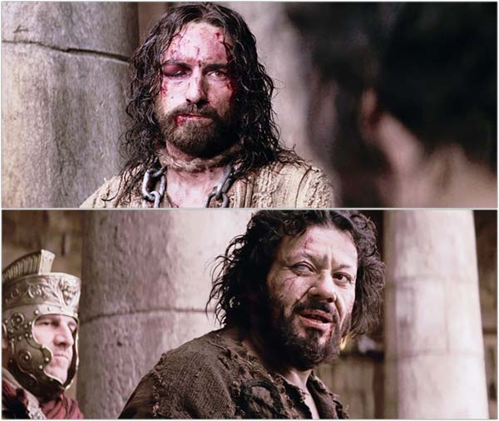
Pilato viendo la insistencia de los líderes religiosos en condenar a Jesús intentó librarlo recurriendo a una costumbre que tenían en la Pascua: soltar un preso elegido por el pueblo…
…Pilato propuso al pueblo que eligieran entre Barrabás (un sedicioso y criminal peligroso) y Jesús, Pilato pensó despertar compasión en el pueblo y que así este eligiera la justicia.
¿Cuál queréis que os suelte? ¿a Barrabás, o a Jesús que se dice el Cristo?
Para intentar liberar a Jesús ¿qué propuesta ofreció Pilato a la turba?
La obra de Dios en favor de Pilato
Lunes

Slide 11
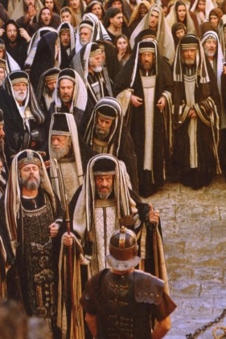
¿Qué hicieron los sacerdotes para asegurarse la condena de Cristo, y qué significaría esto en última instancia para ellos?
Los principales sacerdotes y los ancianos manipularon a la multitud para que pidiera la libertad de Barrabás y exigiera la muerte de Jesús…
…al hacerlo, no solo aseguraron la condena de Cristo, sino también la suya, porque rechazaron conscientemente a Jesús e indujeron también al pueblo a hacerlo.
¿Cristo o Barrabás?
Martes

Slide 12
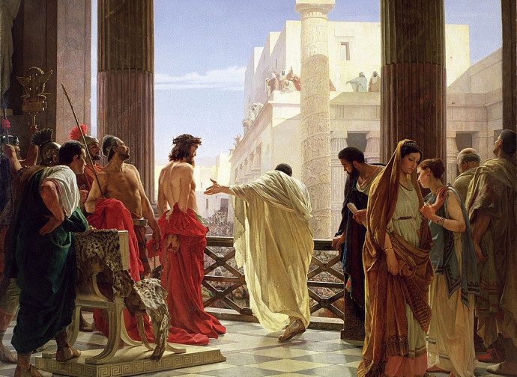
Para asombro de Pilato, la multitud eligió a un homicida en lugar del Dador de la vida…
…así, los dirigentes judíos sellaron su destino al rechazar al único que podía darles vida y salvarlos.…
…escogieron las tinieblas sobre la luz, la rebelión sobre el amor, y esa elección quedó marcada para el juicio final.
2. ¡Crucifícale! ¡Crucifícale!
1. ¿Qué, pues, haré de Jesús, llamado el Cristo?
Para asombro de Pilato, ¿qué elección final tomó la multitud?
¿Cristo o Barrabás?
Martes

Slide 13
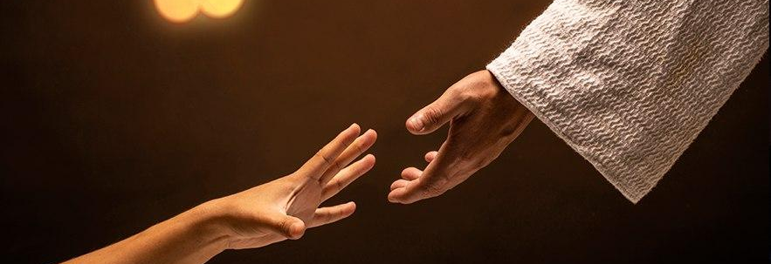
¿Cómo se repite esta escena ahora, y cuál es nuestro papel en ella?
“Yo y mi casa serviremos a Jehová.”
Hoy también se decide: ¿a quién queremos soltar y coronar en nuestro corazón?...
…cada acto de obediencia o desobediencia testifica de a quién preferimos: a Cristo o a “Barrabás”...
…estamos llamados a decidirnos firmemente por Cristo y vivir cada día como testigos de esa elección.
¿Cristo o Barrabás?
Martes

Slide 14
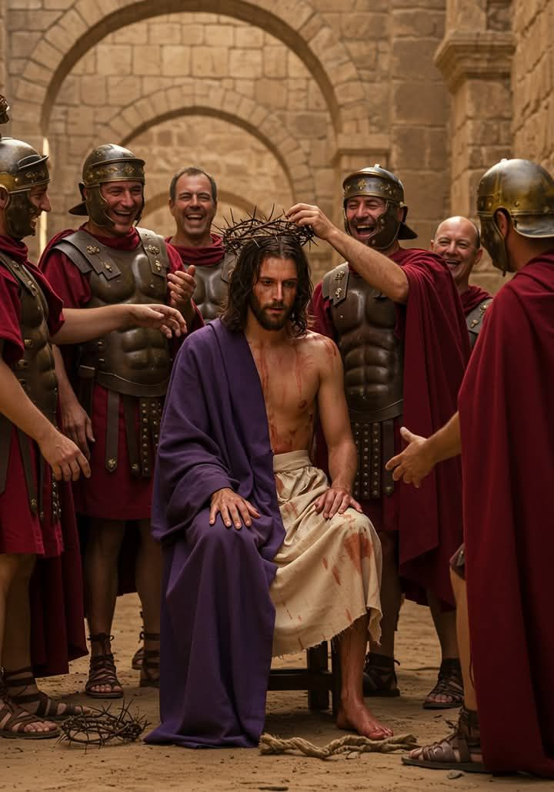
Jesús estaba siendo probado al máximo, los soldados lo humillaron con violencia y burlas…
…y así Satanás intentaba provocar en él una mínima reacción de orgullo que echara a perder el plan de salvación…
…pero Cristo se sometió con perfecta calma a los más groseros insultos y ultrajes…
...y no se apartó un ápice de la voluntad de su Padre.
¡Salve, Rey de los judíos!
¿Cómo contribuyeron los soldados romanos en la tortura de Cristo y cómo respondió él?
Odiado por humanos y demonios
Miércoles

Slide 15
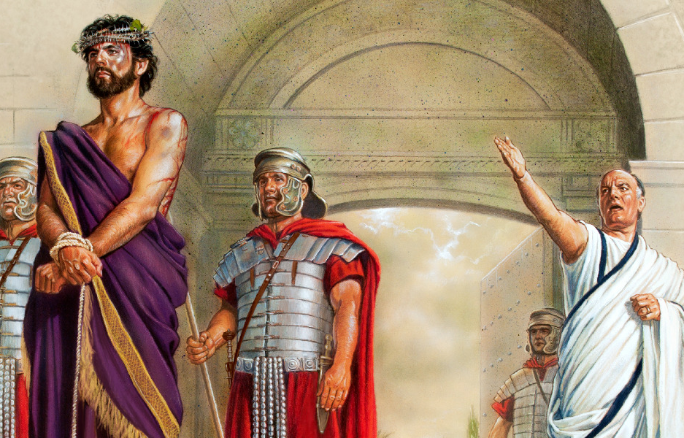
Pilato salió nuevamente ante ellos y presentando a los dos presos, reiteró la inocencia de Jesús: ningún crimen había encontrado en Él…
…les presentó a Cristo ensangrentado y humillado y no dudaba que la vista de Jesús en contraste con Barrabás habría de mover a simpatía a los judíos.
Mirad, os lo traigo fuera, para que entendáis que ningún delito hallo en él. ¡He aquí el hombre!
Cada rasgo expresaba bondad y resignación y la más tierna compasión por sus crueles verdugos.
Habiendo azotado a Cristo ante la gente, ¿qué anuncio hizo Pilato?
Odiado por humanos y demonios
Miércoles

Slide 16
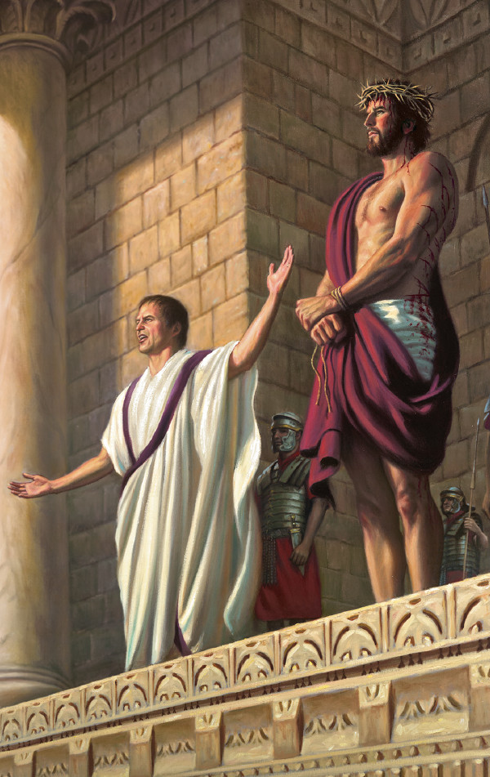
¿Qué propuesta contradictoria hizo Pilato a los judíos, y qué declaración le llenó de temor?
1. ¡Crucifícale! ¡Crucifícale!
Pilato afirmaba la inocencia de Cristo, pero al mismo tiempo consideraba la opción de entregarlo a la muerte.
Cuando Pilato oyó que Jesús había declarado ser Hijo de Dios, tuvo miedo pues se preguntaba si estaría condenando a un ser celestial.
2. Tomadle vosotros, y crucificadle; porque yo no hallo delito en él.
3. Nosotros tenemos una ley, y según nuestra ley debe morir, porque se hizo a sí mismo Hijo de Dios.
El Hijo de Dios
Jueves

Slide 17
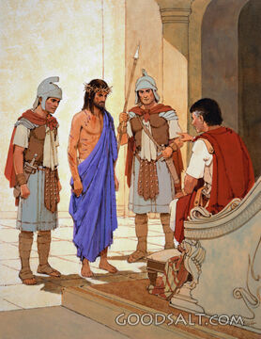
¿Qué conversación hubo entre Jesús y Pilato?
3. Ninguna autoridad tendrías contra mí, si no te fuese dada de arriba; por tanto, el que a ti me ha entregado, mayor pecado tiene.
1. ¿De dónde eres tú?
Pilato, temeroso por lo que había escuchado, llevó nuevamente a Jesús al pretorio para interrogarlo y al ser cuestionado sobre su identidad divina mantuvo silencio…
…el Salvador ya había hablado abiertamente a Pilato explicándole su misión como testigo de la verdad, pero Pilato había despreciado la luz…
…Jesús no tenía ya más luz para él, sin embargo, le recordó que la única fuente de poder legítima es Dios.
2. ¿A mí no me hablas? ¿No sabes que tengo autoridad para crucificarte, y que tengo autoridad para soltarte?
El Hijo de Dios
Jueves

Slide 18
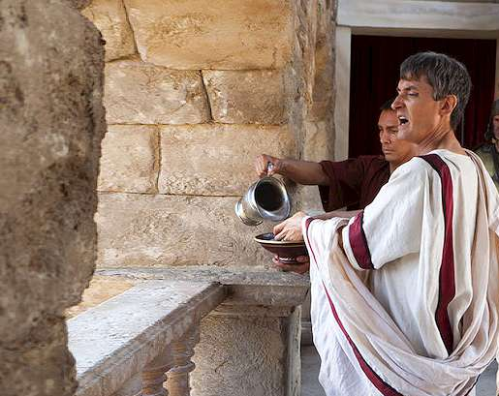
¿Qué argumento deshonesto de los judíos, hizo que Pilato cediera cobardemente a sus demandas?
1. Si a éste sueltas, no eres amigo de César... Cualquiera que se hace rey, a César contradice.
2. Inocente soy yo de la sangre de este justo: veréislo vosotros.
Los judíos chantajearon a Pilato apelando a su ambición y temor político, sabía que, si estorbaba a los judíos, volverían su ira contra él…
…antes que arriesgarse a perder su puesto entregó a Jesús para que fuese crucificado, pero a pesar de sus precauciones esto le aconteció.
Los dirigentes religiosos tenían la mayor responsabilidad porque poseían la luz de la Palabra…
…conocían las profecías y deliberadamente rechazaron al Mesías.
¿Quién merecía la mayor culpa por el crimen?
El Hijo de Dios
Jueves

Slide 19





La indecisión de Pilato revela el peligro de conocer la verdad y aun así no actuar conforme a ella; la falta de firmeza moral de Pilato abrió la puerta para que el mal prevaleciera y, al intentar agradar a todos, terminó tomando la peor decisión.
Dios obró con paciencia y misericordia con Pilato y utilizó diversos medios para alcanzar su corazón, sin embargo, aunque Dios le dio oportunidades claras para actuar con justicia, Pilato no respondió a la luz recibida.
La elección entre Cristo o Barrabás simboliza el conflicto eterno entre el bien y el mal, entre la pureza del Hijo de Dios y la violencia del culpable; muchos en el pueblo judío eligieron al mundo antes que al Salvador y así decidieron su destino eterno.
Jesús fue odiado porque en Él se manifestaba la luz perfecta de Dios, que desenmascara las tinieblas y reprende el pecado; su pureza, su autoridad divina y su amor sin límites provocaron rechazo en quienes se aferran al mal.
La mayor culpa por el crimen de la crucifixión recayó sobre los dirigentes religiosos de la nación, quienes, conociendo las profecías, decidieron rechazar la luz por orgullo, envidia e interés personal.
Afirmo lo que aprendí
Resumen

Slide 20

Avanzo
Creo que Jesús sufrió en silencio ante las injusticias humanas, siendo maltratado por amor a nosotros, mientras Pilato cedía a la presión por temor a perder su poder.
al tomar buenas decisiones
¡Decido reconocer el valor del sacrificio de Cristo, y vivir con valentía, defendiendo la justicia, aunque me cueste aprobación o comodidad!
Aplico a mi vida lo que aprendí
Decisión

Slide 21


Soy Mayordomo:
Planifico mi ofrenda
Para transferencias bancarias:
Banco Pacífico
Cuenta Corriente #637254
Banco Pichincha
Cuenta de Ahorros #3735728600
RUC: 1790984362001
ADVENTISTAS DEL SÉPTIMO DÍA MOVIMIENTO DE REFORMA UNION ECUATORIANA
DIEZMOS
OFRENDAS
Mayordomía

